Slide 1
Cenet Comptes
Souscription simplifiée – Pas à Pas
Mise à jour Mars 2023

Slide 2

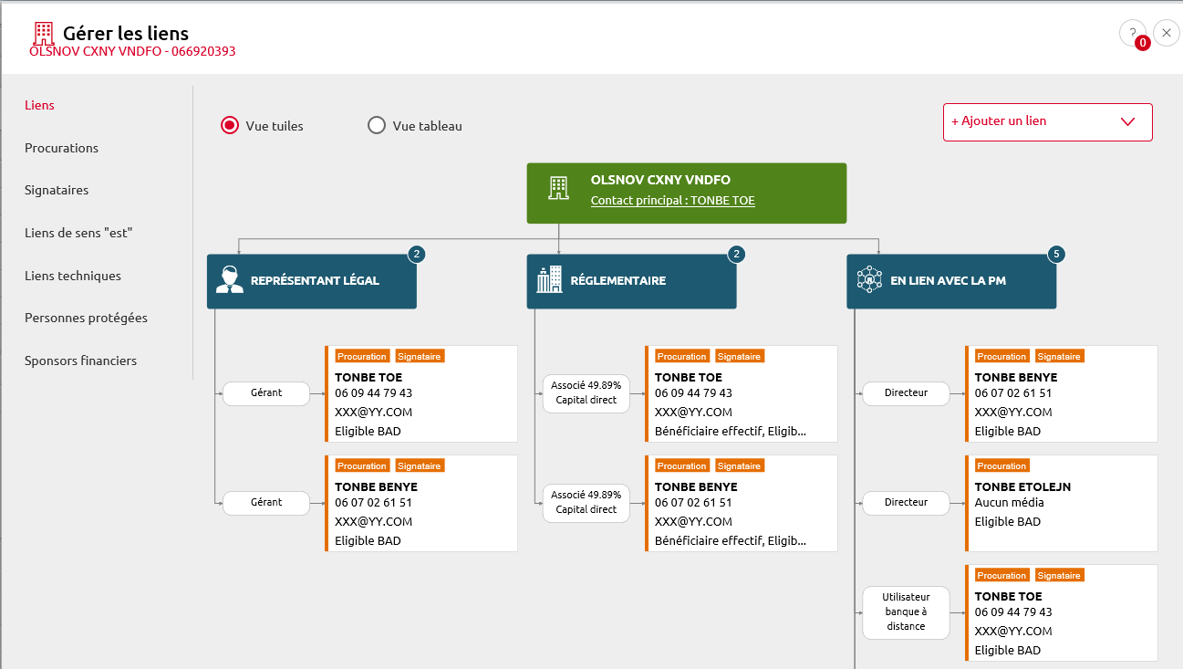
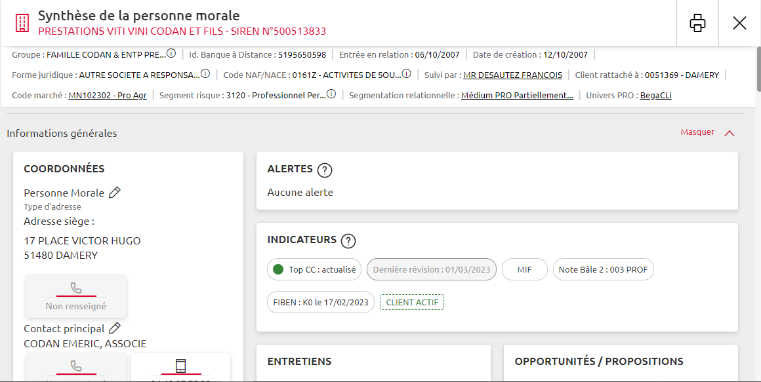
Avant de démarrer la souscription…
Les prérequis
DRC complet et TOP CC vert
  Pour souscrire un nouveau Produit, ici un abonnement Cenet Comptes, il est nécessaire que le DRC Client soit complet et que le Top CC soit vert.
Connaissance Client – Gestion des liens
  les Personnes Physiques destinées à être utilisateurs de l’abonnement Cenet doivent être connues du Système et avoir les liens adéquats avec le titulaire de l’abonnement.

Slide 3
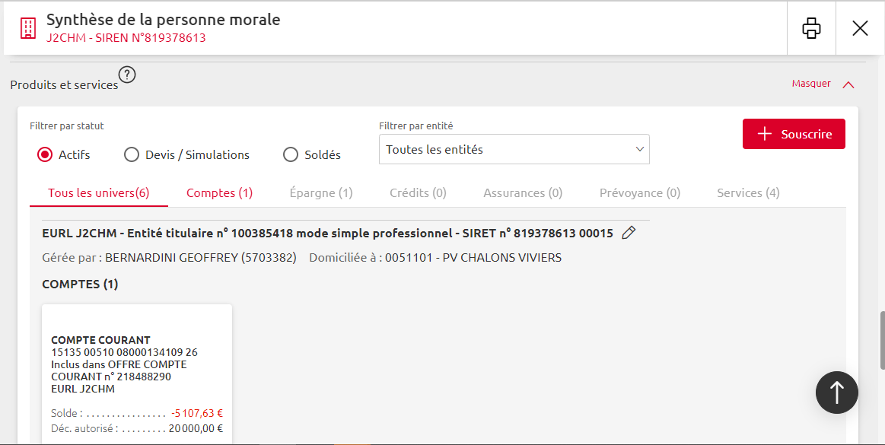

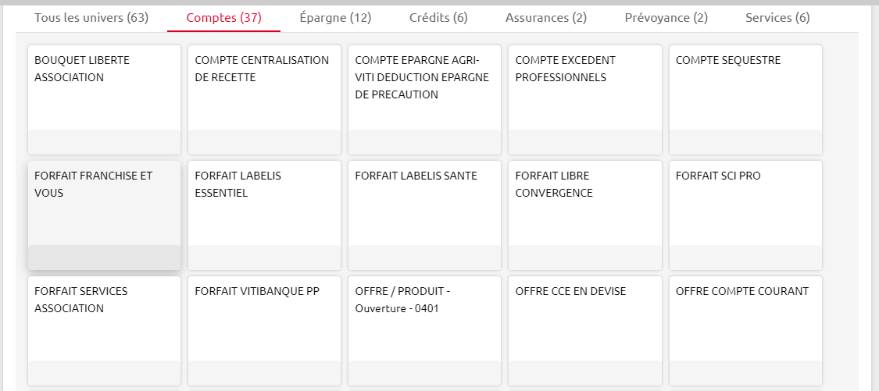
Souscription Cenet Comptes
0401 – OFFRE / PRODUIT - OUVERTURE
La souscription d’un nouvel abonnement s’inscrit dans le process habituel MYSYS de souscription des offres
1
Cliquer sur
1
2
Sélectionner l’offre Forfaitaire ou Unitaire
Le produit Cenet Comptes ne nécessite pas de compte support.
2

Slide 4
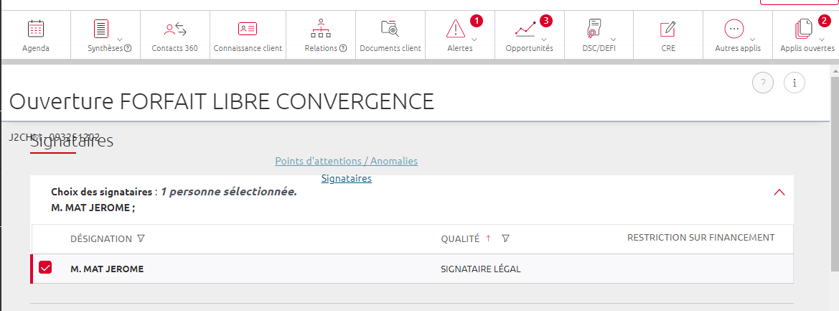
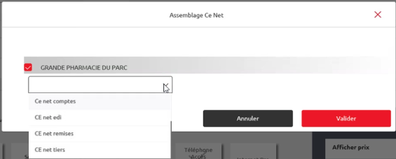
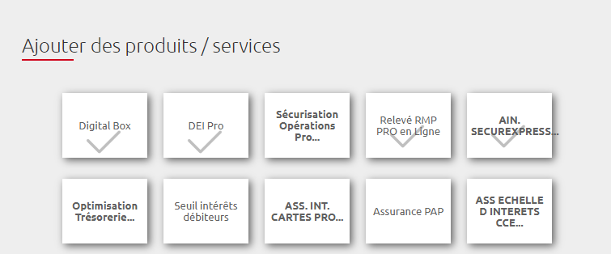
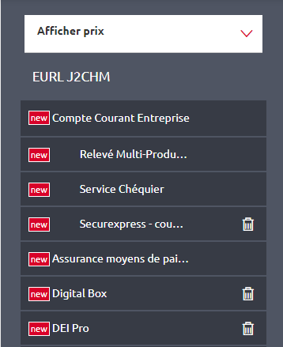
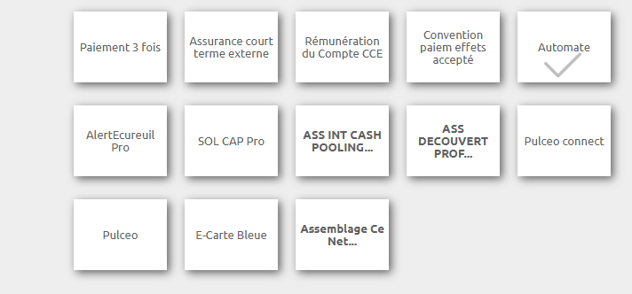
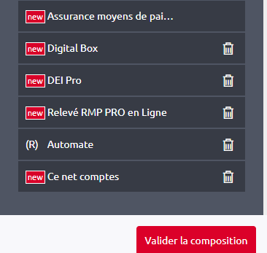
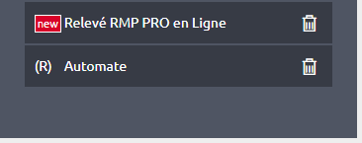
Souscription Cenet Comptes
Composition de l’offre
La souscription d’un nouvel abonnement s’inscrit dans le process habituel MYSYS de souscription des offres
4
5
1
Sélectionner le signataire du document
1
2
Pour toute PM ou EI avec besoins complexes supprimer le service DEI Pro, qui est pré coché (cliquer sur la )
3
Sélectionner l’« Assemblage Ce Net.
4
Sélectionner Cenet Comptes
5
Valider
Configurer les autres produits éventuels de l’offre
2
La dématérialisation de ses documents via son abonnement Cenet est prévue. Pré cochage des services RMP PRO en ligne et Digital Box..
3
6
Valider la composition de l’offre
6

Slide 5
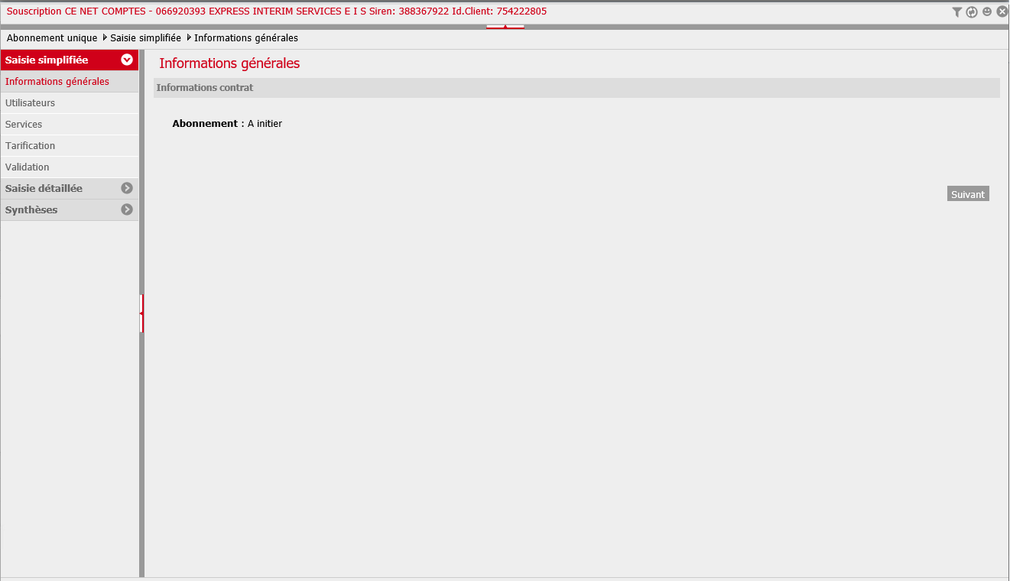
Souscription Cenet Comptes
Informations Générales
Ouverture de la Souscription de Cenet Compte
Par défaut, la souscription s’ouvre sur le parcours simplifié (menu Saisie simplifiée) : Paramétrage des éléments minimums nécessaires pour le fonctionnement de l’abonnement Cenet Comptes (4 étapes : Utilisateurs, Services, Tarification et Validation)
Dans la très grande majorité des cas, ce parcours est suffisant pour mettre en place l’abonnement.
1
⇨ l’abonnement est « A initier »
1
Cliquer sur « Suivant »

Slide 6
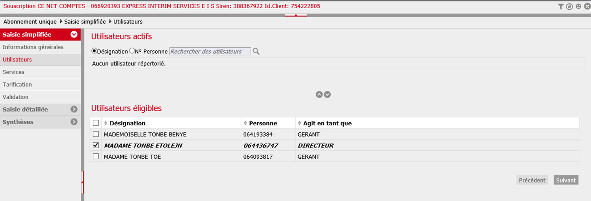
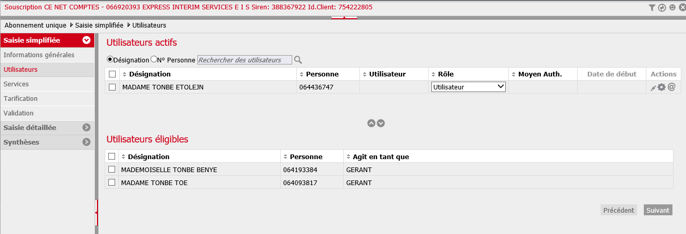
Souscription Cenet Comptes
Utilisateurs
Désigner le (ou les) Utilisateur(s)
Dans la partie Utilisateurs éligibles, Sélectionner la Personne Physique qui sera l’Utilisateur Principal de l’abonnement
1
2
1
2
Clic sur le bouton pour valider l’activation
⇨ l’utilisateur apparait désormais dans la liste des Utilisateurs actifs
Si nécessaire, il est possible de créer des utilisateurs supplémentaires à cette étape.

Slide 7
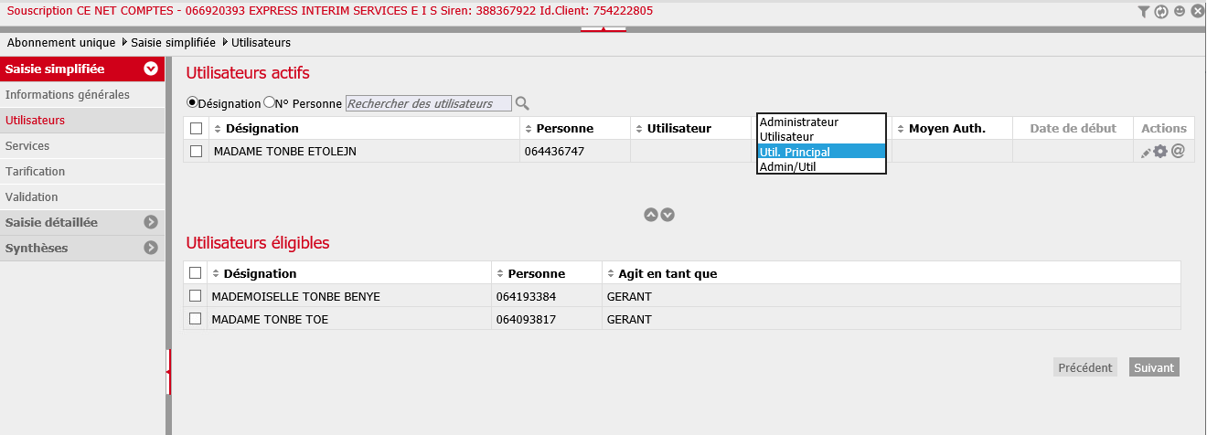
Souscription Cenet Comptes
Utilisateurs
Attribuer le rôle Utilisateur Principal
3
Sélectionner le rôle « Util. Principal » dans la liste des rôles
3
4
Cliquer sur « Suivant » pour enregistrer et passer à l’étape suivante
⇨ Si d’autres utilisateurs ont été activés, procéder également à l’attribution de leur rôle.
4
Mémo Rôles
Utilisateur Principal (1 seul par abonnement) | a accès à toutes les fonctionnalités bancaires et à la gestion des habilitations des utilisateurs
Utilisateur | a accès aux fonctionnalités bancaires auxquelles il a été habilité
Administrateur | a accès à la gestion des habilitations des utilisateurs n’a aucun accès aux fonctionnalités bancaires
Admin / Util | a accès à la gestion des habilitations des utilisateurs autres que lui-même a accès aux fonctionnalités bancaires auxquelles il a été habilité (par l’utilisateur principal ou un autre administrateur)

Slide 8
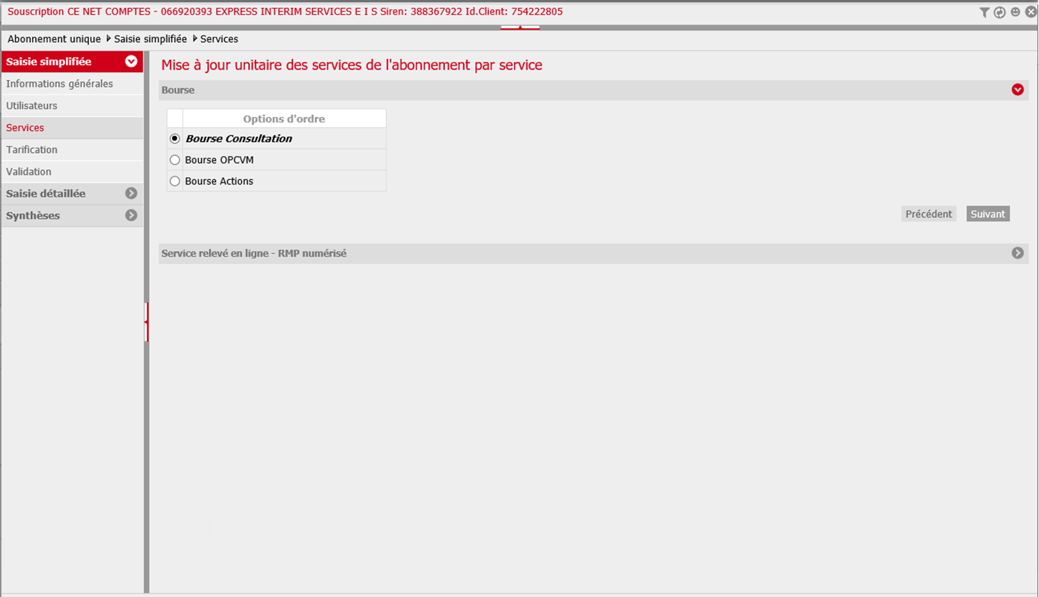
Souscription Cenet Comptes
Services - Option Bourse
1
Sélectionner l’option de service Bourse souhaité par le Client sur l’abonnement
Mémo
1
2
Bourse Consultation (par défaut) | Consultation uniquement des comptes titres
Bourse OPCVM | Consultation des comptes titres et passage d’ordre OPCVM uniquement (via l’accès à Direct Ecureuil Bourse)
Bourse Actions | Consultation des comptes titres et passage d’ordre (via l’accès à Direct Ecureuil Bourse)
2
Cliquer sur « Suivant » pour enregistrer et passer à l’étape suivante

Slide 9
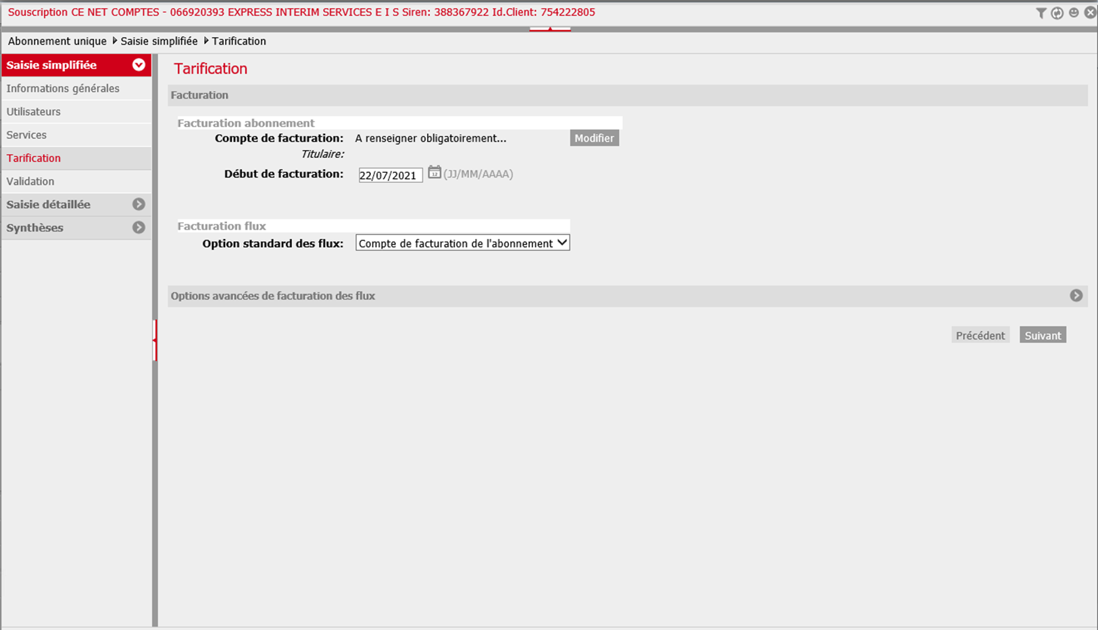
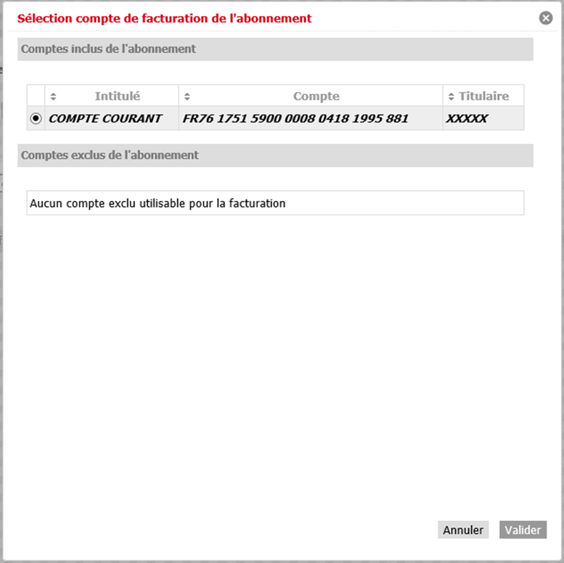
Souscription Cenet Comptes
Tarification
1
Cliquer sur le bouton « Modifier » pour renseigner le compte de facturation de l’abonnement
1
2
Sélectionner le compte pour la facturation de l’abonnement
i
3
Valider votre choix
⇨ La fenêtre de sélection se ferme, le compte de facturation est renseigné.
2
4
i
Pour défaut, les flux (virements) seront facturés sur le même compte que l’abonnement. Il est possible de modifier l’option pour que les flux soient facturés sur le compte donneur d’ordre.
4
Cliquer sur « Suivant » pour enregistrer et passer à l’étape suivante
3

Slide 10
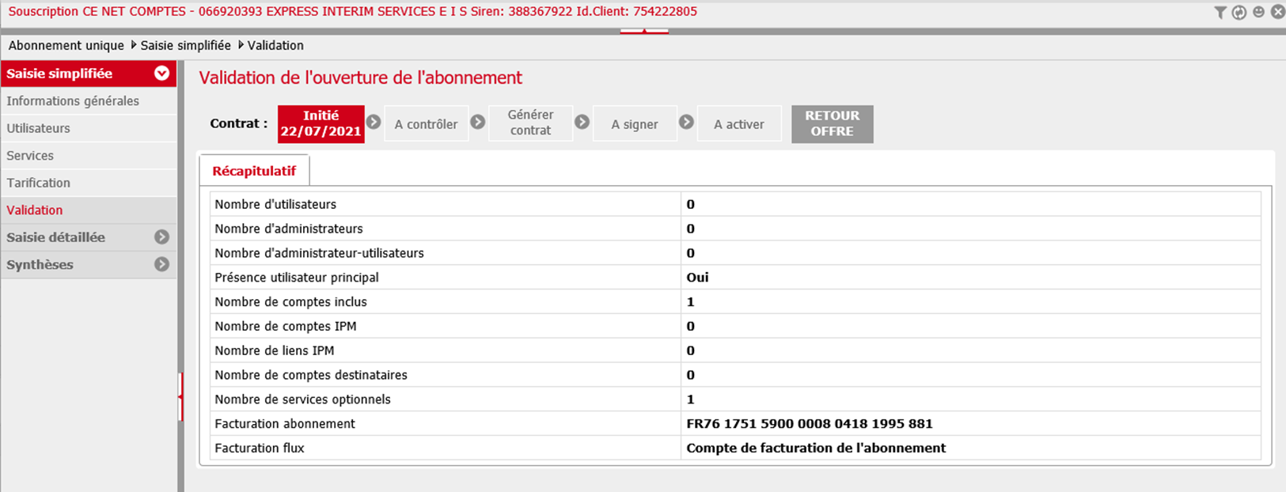
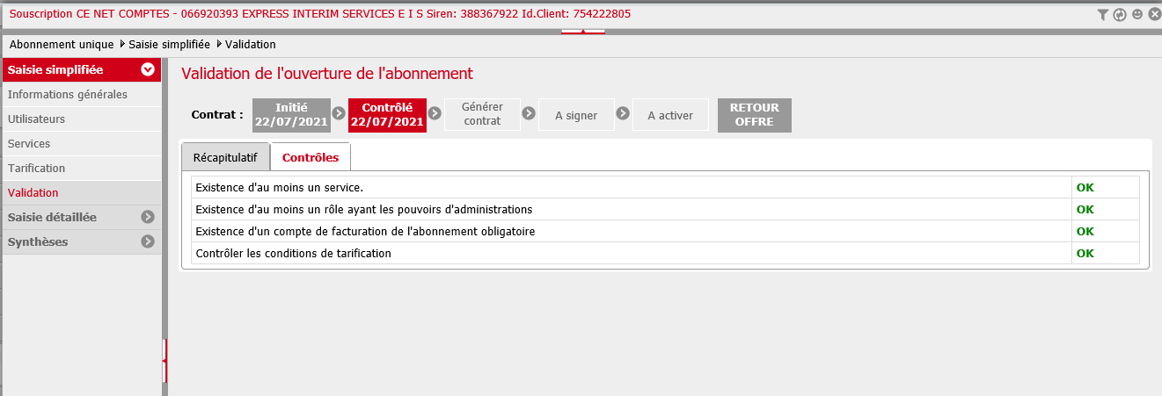
Souscription Cenet Comptes
Validation
Chemin de fer de Validation de l’ouverture de l’abonnement
2
⇨ l’abonnement est à l’état Initié
1
Vérifier les informations concernant l’abonnement sur l’onglet Récapitulatif
1
2
Cliquer sur la case « A contrôler »
⇨ l’abonnement est à l’état Contrôlé
3
Tous les contrôles doivent être OK
4
4
Cliquer sur « Générer contrat »
3

Slide 11
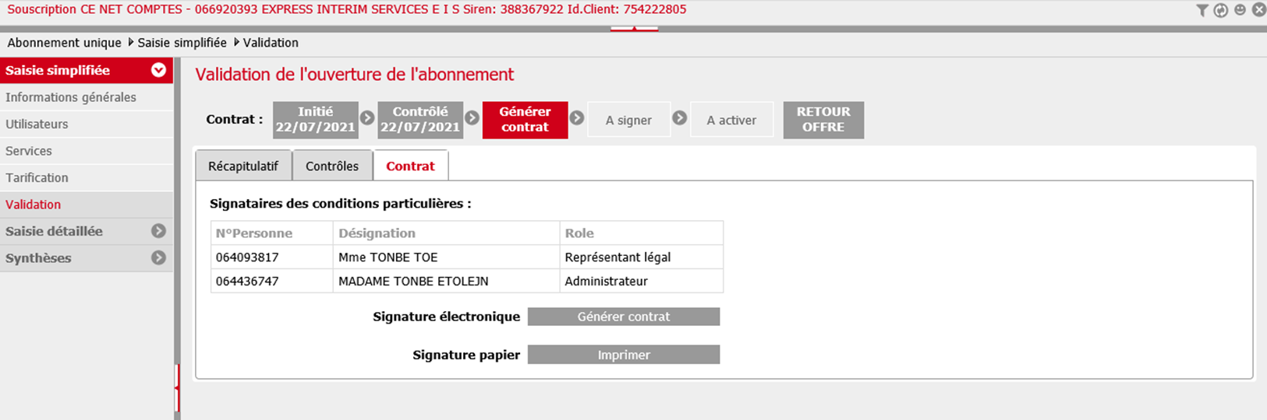
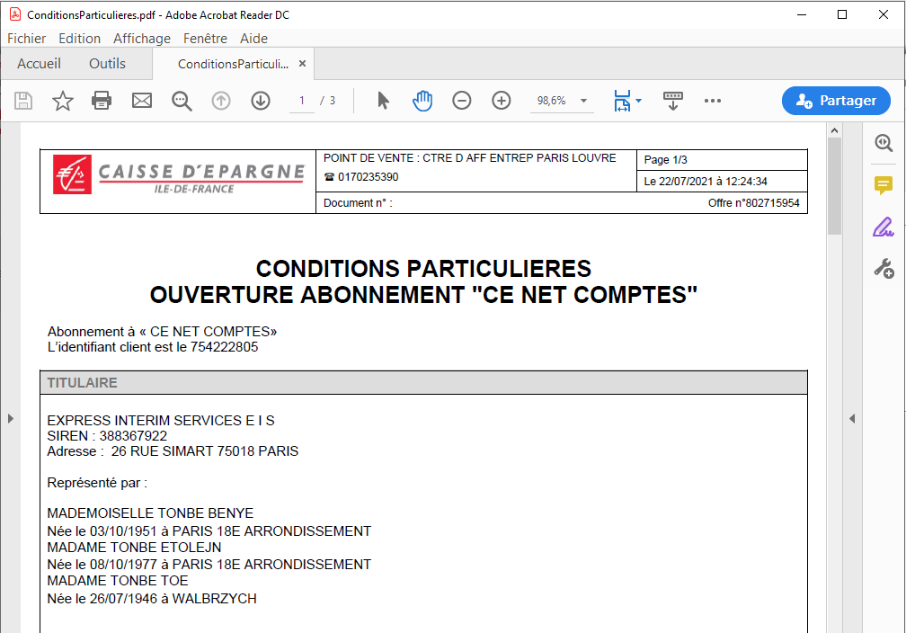
Souscription Cenet Comptes
Validation (suite) et Edition des CP
Chemin de fer de Validation de l’ouverture de l’abonnement
1
Suivant le mode de signature choisi, cliquer sur :
Générer le contrat
ou
Imprimer
1
2
Les Conditions Particulières de l’abonnement Cenet Comptes sont générées automatiquement
⇨ l’abonnement est à l’état A signer
3
Suivant le mode de signature choisi, faire signer la version Papier des CP ou par Signature Electronique à Distance
2
La signature peut avoir lieu immédiatement ou en différé. Dans ce dernier cas, il est possible de revenir ultérieurement, en avenant, sur l’abonnement pour finaliser sa validation.

Slide 12


Souscription Cenet Comptes
Suite du parcours en fonction du type de signature
Signature électronique
Signature papier

Slide 13
Signature électronique

Slide 14
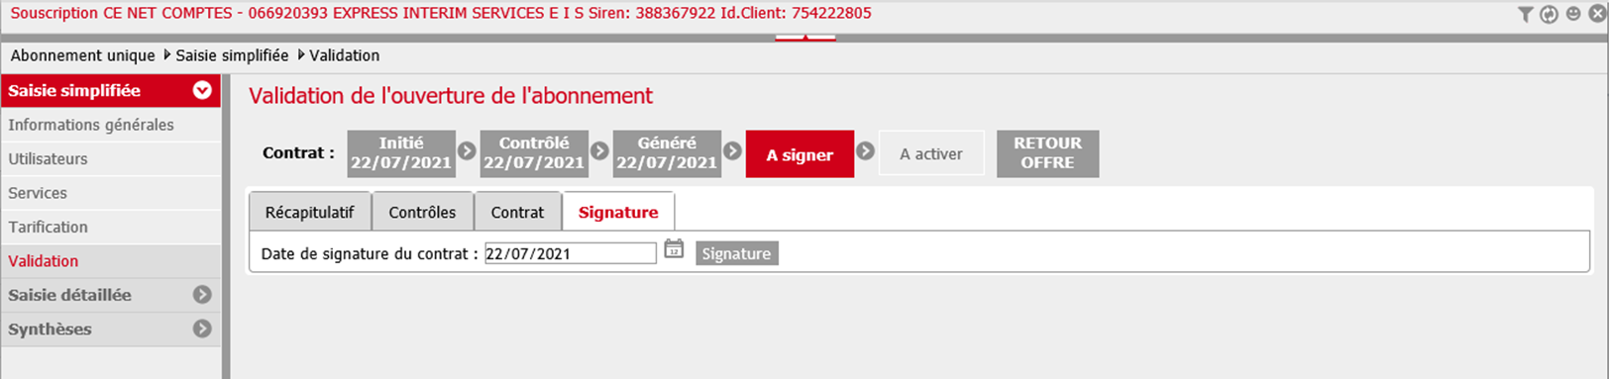
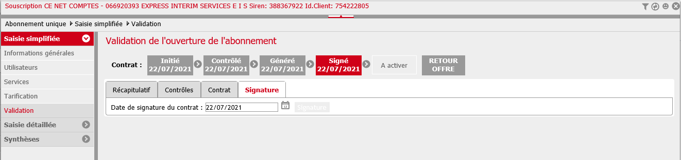
Souscription Cenet Comptes
Validation (suite) – signature électronique
Chemin de fer de Validation de l’ouverture de l’abonnement
1
A ce stade vous ne pouvez renseigner la date puisque le contrat n’est pas signé
1
2
Cliquer sur « Retour Offre »
2

Slide 15
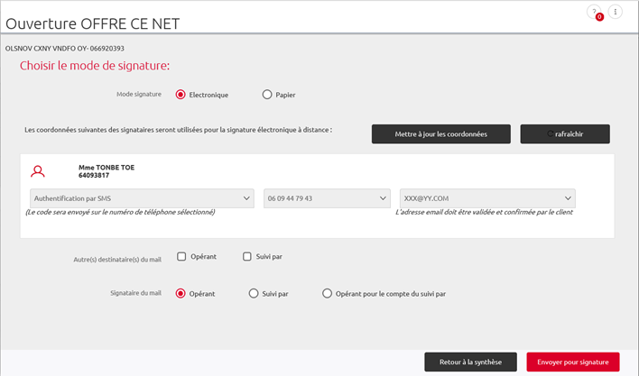
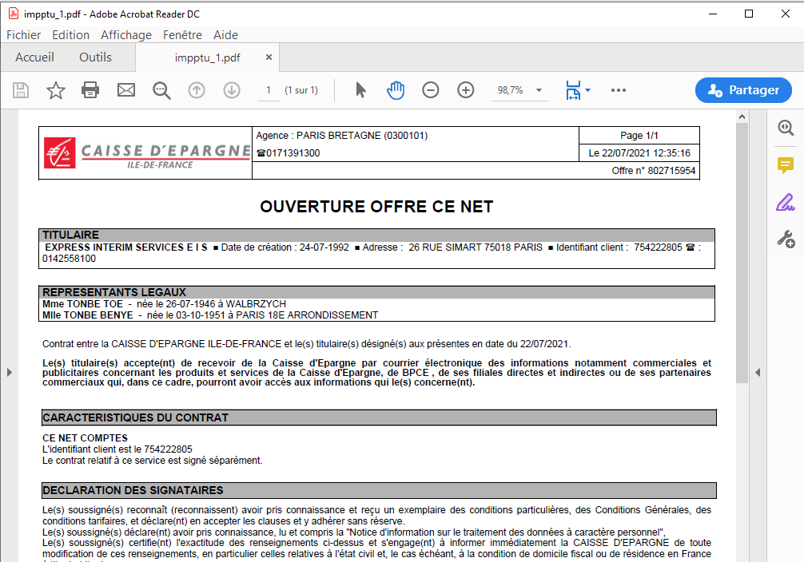
Souscription Cenet Comptes
Finalisation ouverture de l’Offre Forfaitaire
Finaliser l’ouverture de l’Offre par la signature électronique du Contrat
1
1
Choisir le mode de signature
2
Cliquer sur « Envoyer pour Signature »
2

Slide 16
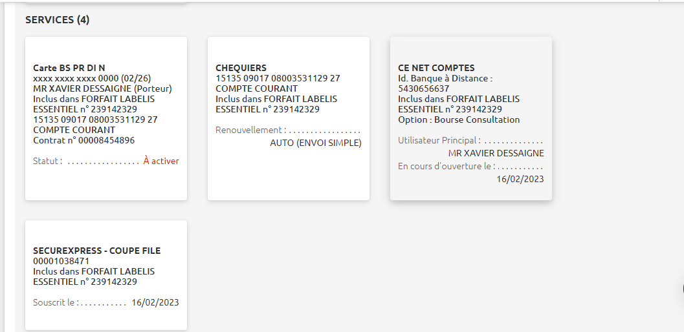
Souscription Cenet Comptes
Vérification
Sur l’onglet Services le contrat est à l ’état « en cours d’ouverture » et n’est pas opérationnel.
1
La tuile du Ce Net indique un statut « en cours d’ouverture »
1

Slide 17
Souscription Cenet Comptes
Validation (suite) – signature électronique
Une fois la signature électronique effectuée par le client retourner par avenant sur le contrat.
1
Renseigner la date de signature
(Avec la date de la signature électronique en cas de SED)
Cliquer sur le bouton Signature
1
2
2
⇨ l’abonnement est à l’état Signé
3
Cliquer sur la case « A activer »
3

Slide 18
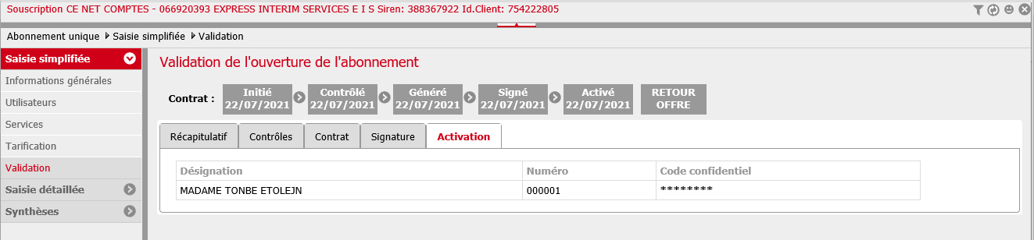
Souscription Cenet Comptes
Validation (fin) – signature électronique
Chemin de fer de Validation de l’ouverture de l’abonnement
⇨ l’abonnement est à l’état Activé
2
1
Le code confidentiel de l’utilisateur a été généré.
Si le collaborateur est habilité : le code confidentiel apparait en clair, il doit être transmis au Client
Sinon, il apparait sous la forme ********, il sera envoyé automatiquement par courrier au client
1
2
Cliquer sur « Retour Offre »

Slide 19
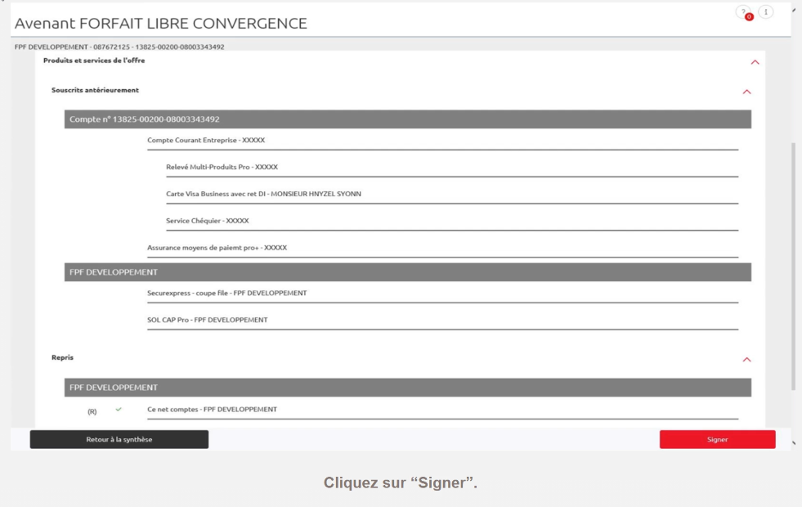
Souscription Cenet Comptes
Finalisation ouverture de l’Offre Forfaitaire
Finaliser l’ouverture de l’Offre suite à signature électronqiue du Contrat
1
Cliquer sur « Retour à la synthèse »
A ce stade il n’est plus nécessaire de faire signer une nouvelle fois le client.
1

Slide 20
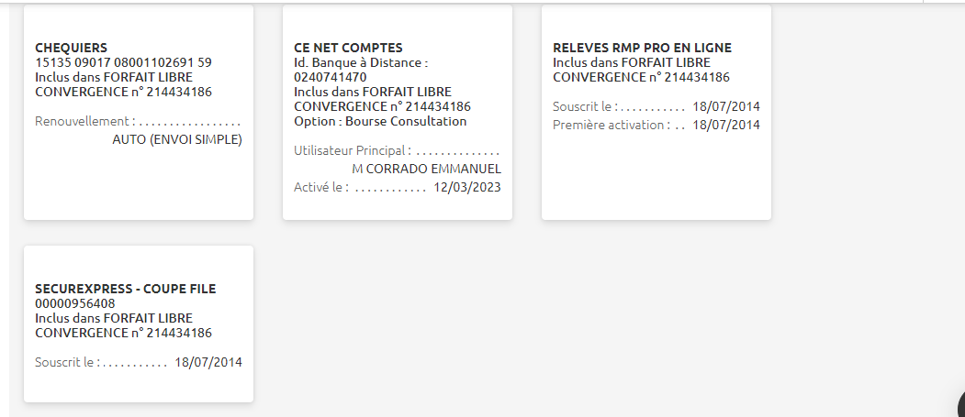
Souscription Cenet Comptes
Vérification
Sur l’onglet « Services »
1
La tuile indique que l’abonnement est actif « Activé le …….» est visible
1
Félicitations ! Votre abonnement Ce net Comptes est opérationnel.

Slide 21
Signature papier

Slide 22
Souscription Cenet Comptes
Validation (suite) – signature papier
Chemin de fer de Validation de l’ouverture de l’abonnement
1
Renseigner la date de signature
(date du jour en cas de signature en face à face)
Cliquer sur le bouton Signature
1
2
2
⇨ l’abonnement est à l’état Signé
3
Cliquer sur la case « A activer »
3

Slide 23
Souscription Cenet Comptes
Validation (fin) – signature papier
Chemin de fer de Validation de l’ouverture de l’abonnement
⇨ l’abonnement est à l’état Activé
2
1
Le code confidentiel de l’utilisateur a été généré.
Si le collaborateur est habilité : le code confidentiel apparait en clair, il doit être transmis au Client
Sinon, il apparait sous la forme ********, il sera envoyé automatiquement par courrier au client
1
2
Cliquer sur « Retour Offre »

Slide 24
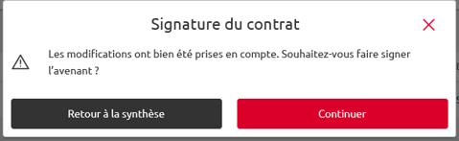
Souscription Cenet Comptes
Finalisation ouverture de l’Offre Forfaitaire
Finaliser l’ouverture de l’Offre par la signature du Contrat
1
Cliquer sur « Signer »
2
Cliquer sur « Continuer »
2
1

Slide 25
Souscription Cenet Comptes
Finalisation ouverture de l’Offre Forfaitaire – Signature papier
Finaliser l’ouverture de l’Offre par la signature papier du Contrat
1
1
Choisir le mode de signature
2
Faire signer la version papier des CP
2

Slide 26
Souscription Cenet Comptes
Vérification
Sur l’onglet « Services »
1
La tuile indique que l’abonnement est actif « Activé le …….» est visible
1
Félicitations ! Votre abonnement Ce net Comptes est opérationnel.

